Slide 1



Webservices
Déploiement

Slide 2
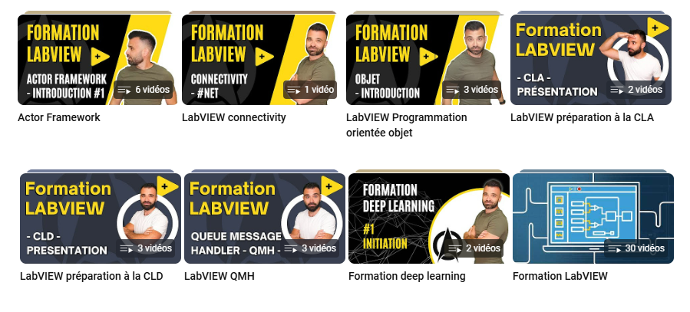




Notes:
Chaine youtube de technologies de France ou on aborde la programmation sous LabVIEW dans toutes ses formes, Bonne pratique,
Formation allant des débutant au expert. L’intégralité des VI sont disponible sur le Github de technologies de France
Vous pouvez également nous suivre sur Linkedin

Slide 3

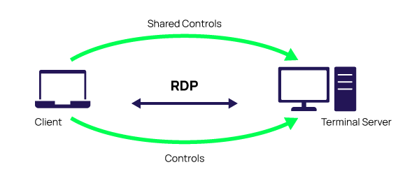
Notes:
Nomdela machine \username
192.168.10.115:3389
WIN-J6DH3ITE7VJ\Administrateur

Slide 4



MERCI POUR VOTRE ATTENTION !
Contact : Youssef Menjour
y.menjour@technologies-france.com
THE GRAPHICAL DEEP LEARNING LANGUAGE
Suivez-nous :
www.technologies-france.com
LinkedIn + Youtube

